Slide 1
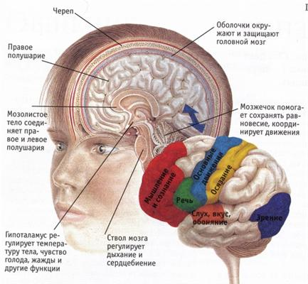
Взаимосвязь мышления и речи

Slide 2
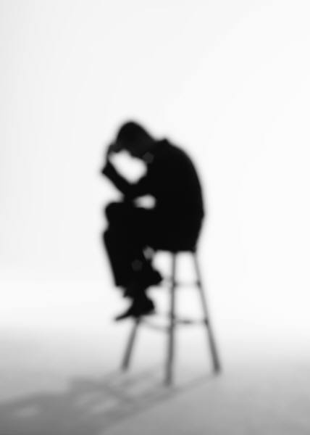
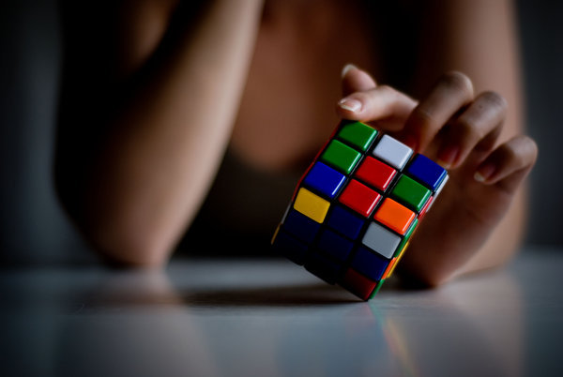
Понятие о мышлении
Мышление - высшая форма отражения мозгом окружающего мира, наиболее сложный познавательный психический процесс, свойственный только человеку.
Мышление - процесс опосредованного и обобщенного познания (отражения) окружающего мира.

Slide 3

Развитие мышления
В формировании и развитии мышления условно можно выделить несколько этапов.
Начальный этап развития мышления человека связан с обобщениями.
Следующий этап развития ребенка связан с овладением им речью.
На следующем этапе развития мышления ребенка он может назвать один и тот же предмет несколькими словами.

Slide 4
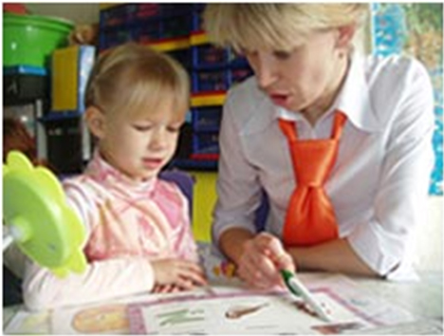
На основании изложенной информации мы можем выявить несколько наиболее существенных особенностей мышления ребенка дошкольного возраста. Так, существенной особенностью мышления ребенка является то, что его первые обобщения связаны с действием. Ребенок мыслит действуя. Другая характерная особенность детского мышления - его наглядность. Наглядность детского мышления проявляется в его конкретности. Ребенок мыслит, опираясь на единичные факты, которые ему известны и доступны из личного опыта или наблюдений за другими людьми.

Slide 5

Три основных направления исследований:
Филогенетическое направление предполагает изучение того, как мышление человека развивалось и совершенствовалось в процессе исторического развития человечества.
Онтогенетическое направление связано с исследованием основных этапов развития в процессе жизни одного человека.
В свою очередь, экспериментальное направление связано с проблемами экспериментального исследования мышления и возможности развития интеллекта в особых, искусственно созданных условиях.

Slide 6

Развитие речи
Речь - это специфически человеческая деятельность. Речь, а вместе с ней и язык возникли впервые лишь в человеческом обществе.
У современной науки есть основание полагать, что первым средством общения была комплексная кинетическая речь.
Дальнейший этап в развитии речи был связан с постепенным отделением речевых движений от трудовых действий и их специализацией в качестве средств общения, т. е. превращением их в жесты.
Подобное разделение движений на речевые и трудовые было вызвано усложнением трудовой деятельности людей. В результате возник специализированный ручной язык и ручная (кинетическая) речь.

Slide 7
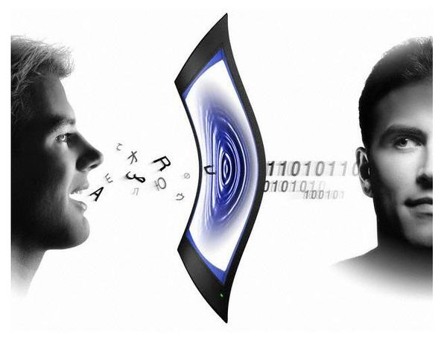
Человеческая речь, как и человеческое мышление, является продуктом общественно-исторического развития, в ходе которого речь стала выполнять ряд функций и заняла одно из самых значимых мест в психической и социальной жизни человека.

Slide 8

Речь и её функции
Одна из функций речи - служить средством общения между людьми.
Другая важнейшая функция речи - это то, что мышление осуществляется в речевой форме. Речь (в частности, внутренняя речь - внутренний беззвучный речевой процесс, с помощью которого мы мыслим про себя) является средством мышления.

Slide 9
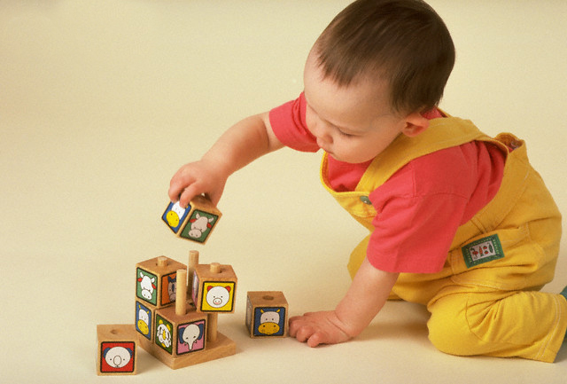
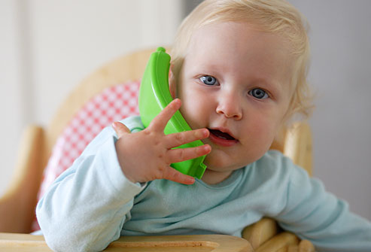
Связь мышления и речи
Мышление взрослого, нормального человека неразрывно связано с речью. Мысль не может ни возникнуть, ни протекать, ни существовать вне языка, вне речи. Мы мыслим словами, которые произносим вслух или проговариваем про себя, т. е. мышление происходит в речевой форме.
Одну и ту же мысль можно выразить на разных языках сотнями разных звукосочетаний. Известно также, что существуют слова-омонимы (слова с одинаковым звучанием, но разным смыслом: «корень», «коса», «ключ», «реакция» и т. д.), т. е. одно и то же слово может выражать разные мысли, разные понятия.

Slide 10
Взаимосвязь мышления и речи
1) между речью и мышлением существует не тожество и не разрыв, а единство; это единство диалектическое, включающее различия, заостряющиеся в противоположности;
2) в единстве мышления и речи ведущим является мышление, а не речь, как того хотят формалистические и идеалистические теории, превращающие слово как знак в «производящую причину» мышления;
3) речь и мышление возникают у человека в единстве на основе общественно-трудовой практики.

Slide 11
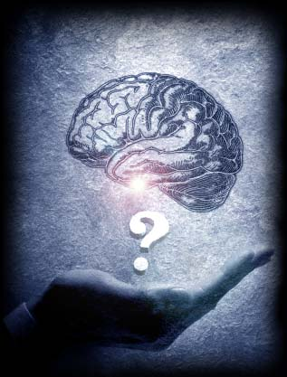
Единство речи и мышления конкретно осуществляется в различных формах для разных видов речи.

